Slide 1

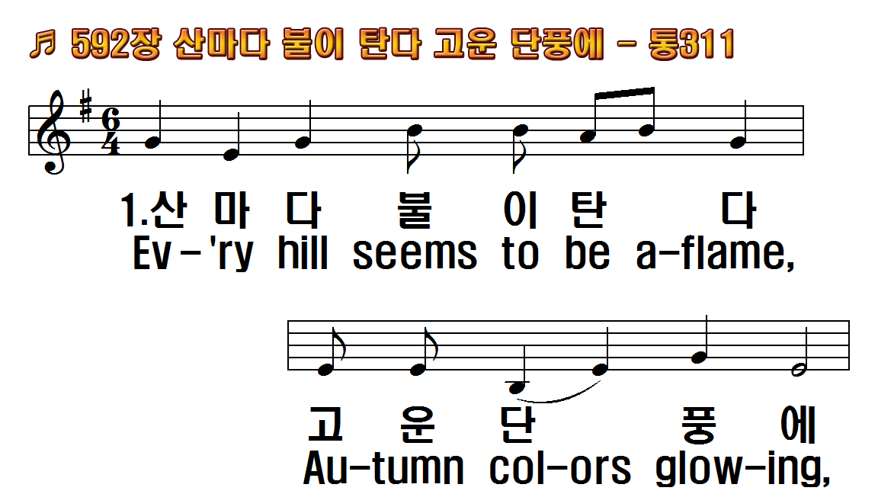
1.산마다 불이 탄다 고운
2.씨 뿌린 논밭마다 기름
3.이른 봄 갈고 헤친 귀한
4.말씀에 굳게 서서 씨를
후.눈이 닿는 우주 공간에
1.Ev'ry hill seems to be
2.Ev'ry field where the
3.For the sweat of the
4.If we stand firmly on
R.To all distances where

Slide 2
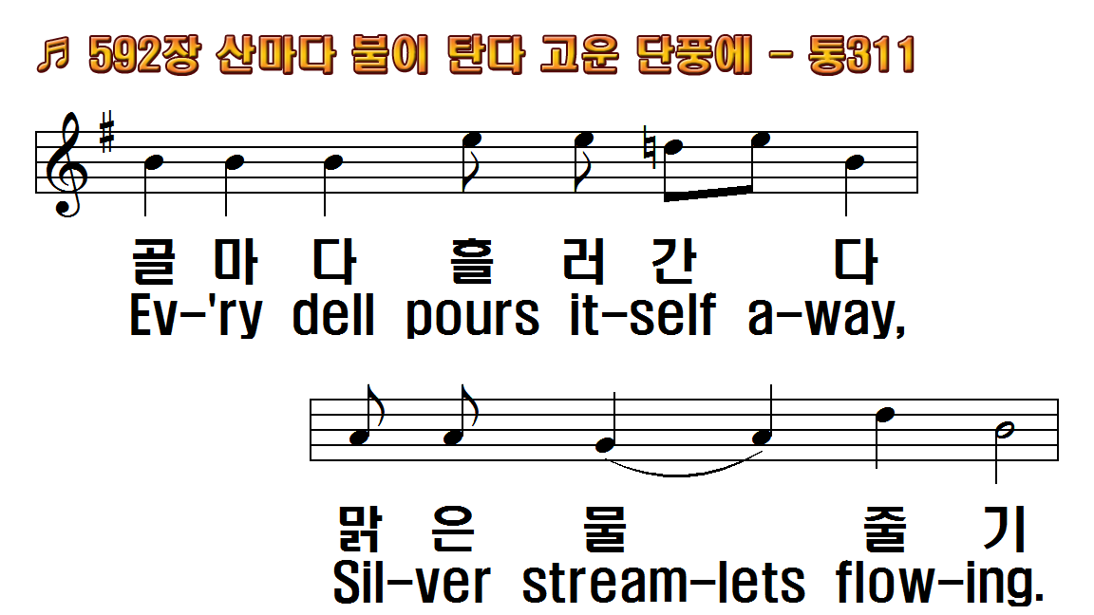
1.산마다 불이 탄다 고운
2.씨 뿌린 논밭마다 기름
3.이른 봄 갈고 헤친 귀한
4.말씀에 굳게 서서 씨를
후.눈이 닿는 우주 공간에
1.Ev'ry hill seems to be
2.Ev'ry field where the
3.For the sweat of the
4.If we stand firmly on
R.To all distances where

Slide 3
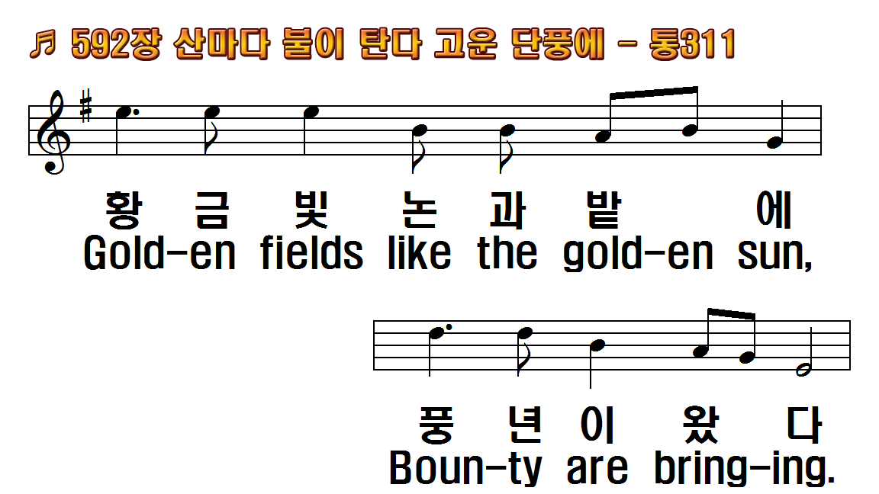
1.산마다 불이 탄다 고운
2.씨 뿌린 논밭마다 기름
3.이른 봄 갈고 헤친 귀한
4.말씀에 굳게 서서 씨를
후.눈이 닿는 우주 공간에
1.Ev'ry hill seems to be
2.Ev'ry field where the
3.For the sweat of the
4.If we stand firmly on
R.To all distances where

Slide 4
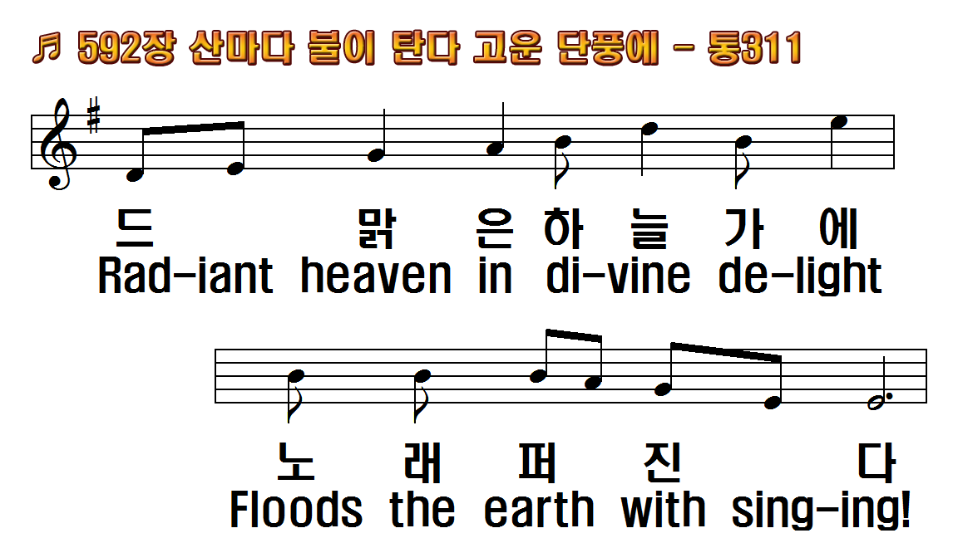
1.산마다 불이 탄다 고운
2.씨 뿌린 논밭마다 기름
3.이른 봄 갈고 헤친 귀한
4.말씀에 굳게 서서 씨를
후.눈이 닿는 우주 공간에
1.Ev'ry hill seems to be
2.Ev'ry field where the
3.For the sweat of the
4.If we stand firmly on
R.To all distances where

Slide 5
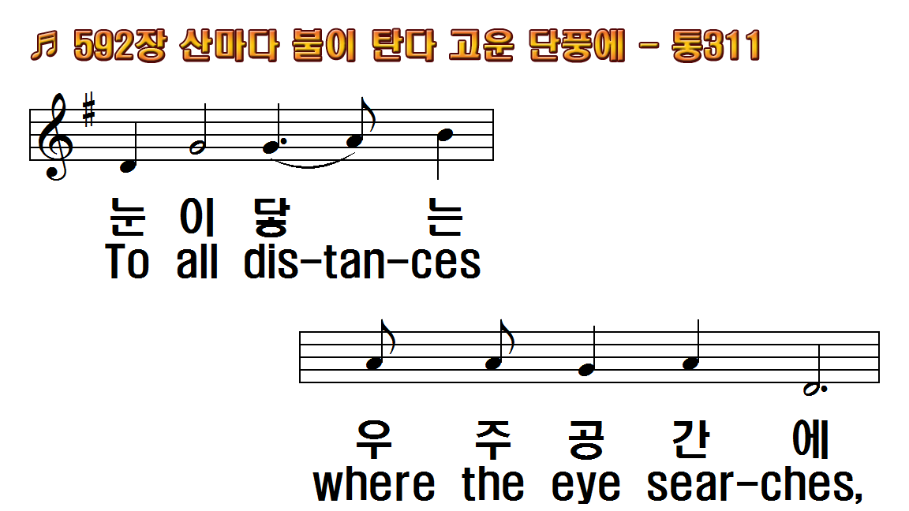
1.산마다 불이 탄다 고운
2.씨 뿌린 논밭마다 기름
3.이른 봄 갈고 헤친 귀한
4.말씀에 굳게 서서 씨를
후.눈이 닿는 우주 공간에
1.Ev'ry hill seems to be
2.Ev'ry field where the
3.For the sweat of the
4.If we stand firmly on
R.To all distances where

Slide 6
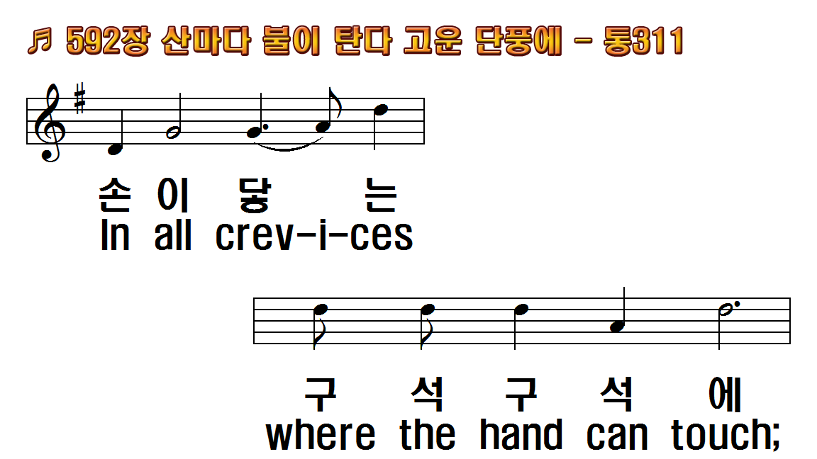
1.산마다 불이 탄다 고운
2.씨 뿌린 논밭마다 기름
3.이른 봄 갈고 헤친 귀한
4.말씀에 굳게 서서 씨를
후.눈이 닿는 우주 공간에
1.Ev'ry hill seems to be
2.Ev'ry field where the
3.For the sweat of the
4.If we stand firmly on
R.To all distances where

Slide 7
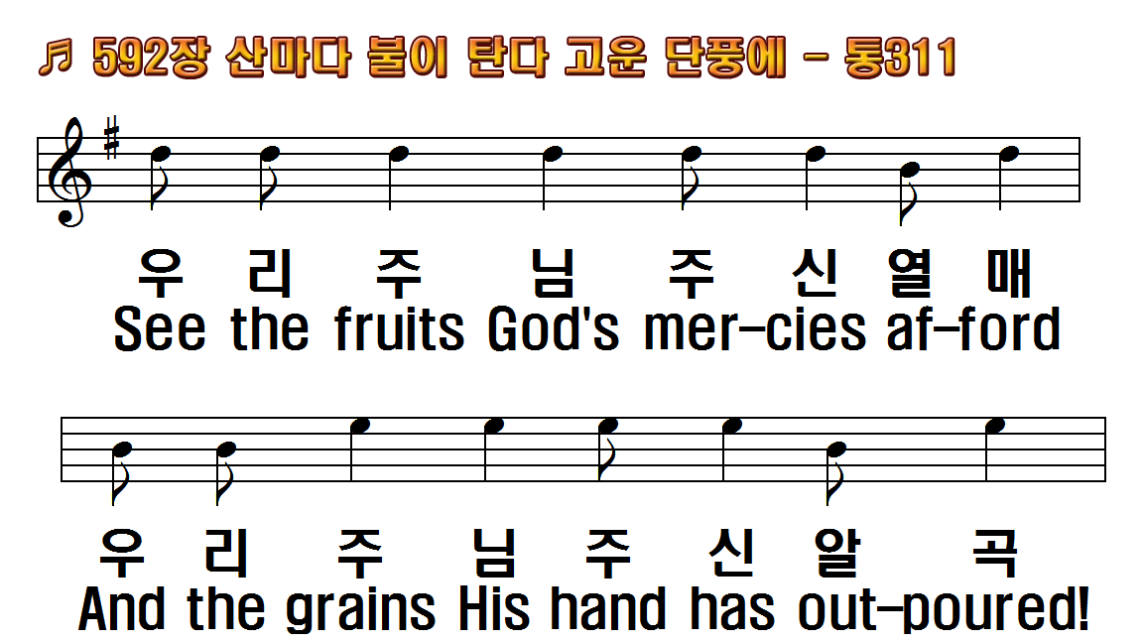
1.산마다 불이 탄다 고운
2.씨 뿌린 논밭마다 기름
3.이른 봄 갈고 헤친 귀한
4.말씀에 굳게 서서 씨를
후.눈이 닿는 우주 공간에
1.Ev'ry hill seems to be
2.Ev'ry field where the
3.For the sweat of the
4.If we stand firmly on
R.To all distances where

Slide 8
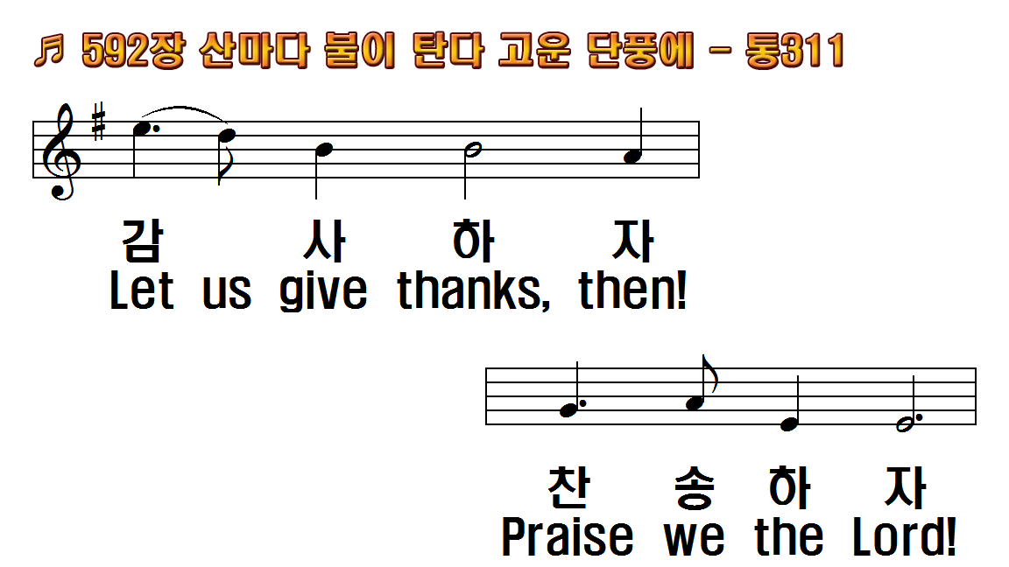
1.산마다 불이 탄다 고운
2.씨 뿌린 논밭마다 기름
3.이른 봄 갈고 헤친 귀한
4.말씀에 굳게 서서 씨를
후.눈이 닿는 우주 공간에
1.Ev'ry hill seems to be
2.Ev'ry field where the
3.For the sweat of the
4.If we stand firmly on
R.To all distances where

Slide 9
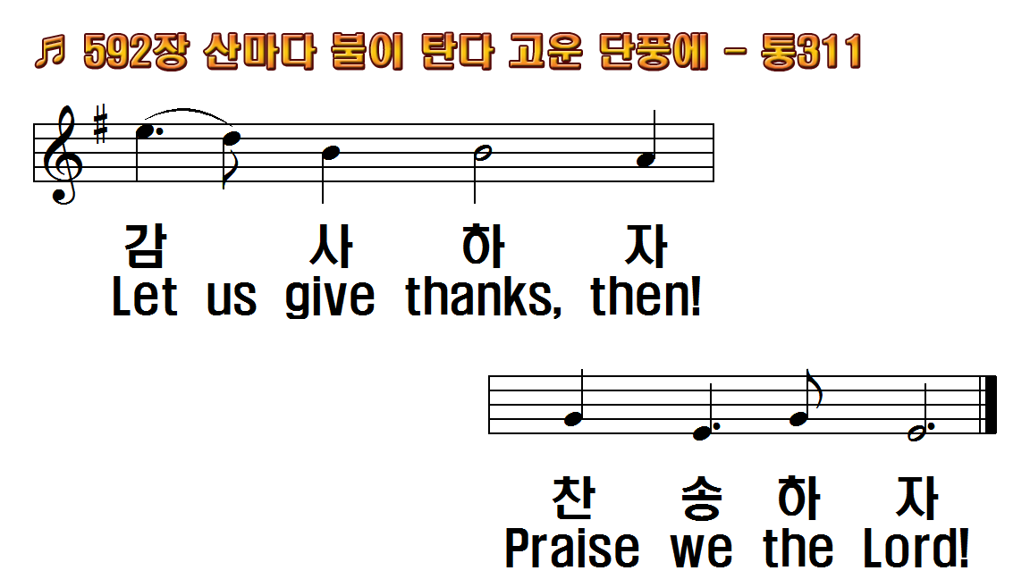
1.산마다 불이 탄다 고운
2.씨 뿌린 논밭마다 기름
3.이른 봄 갈고 헤친 귀한
4.말씀에 굳게 서서 씨를
후.눈이 닿는 우주 공간에
1.Ev'ry hill seems to be
2.Ev'ry field where the
3.For the sweat of the
4.If we stand firmly on
R.To all distances where

Slide 10
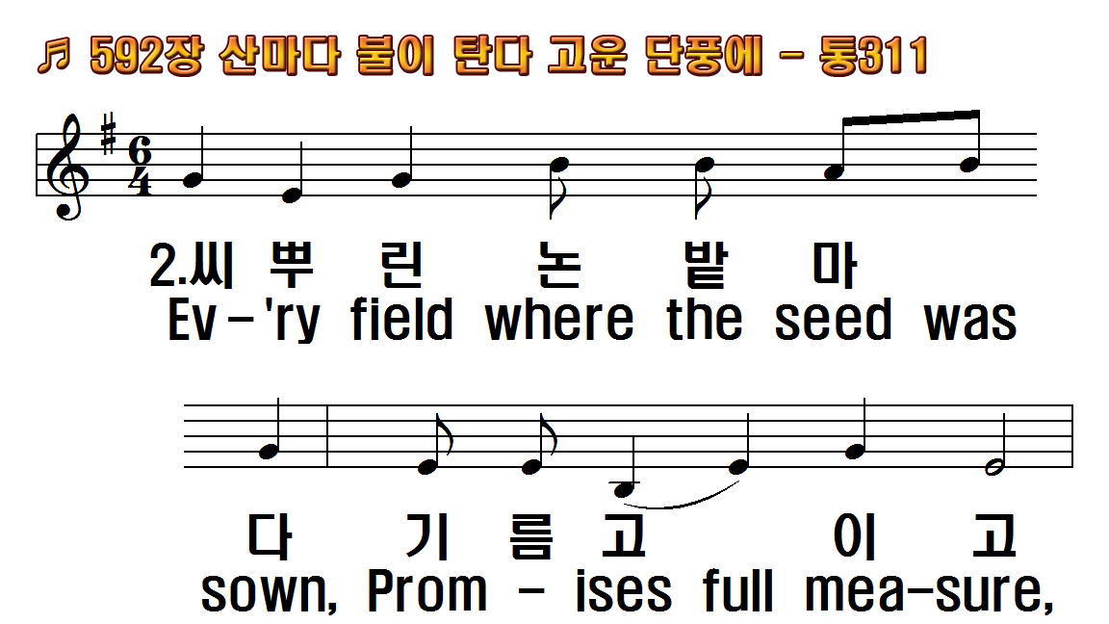
1.산마다 불이 탄다 고운
2.씨 뿌린 논밭마다 기름
3.이른 봄 갈고 헤친 귀한
4.말씀에 굳게 서서 씨를
후.눈이 닿는 우주 공간에
1.Ev'ry hill seems to be
2.Ev'ry field where the
3.For the sweat of the
4.If we stand firmly on
R.To all distances where

Slide 11
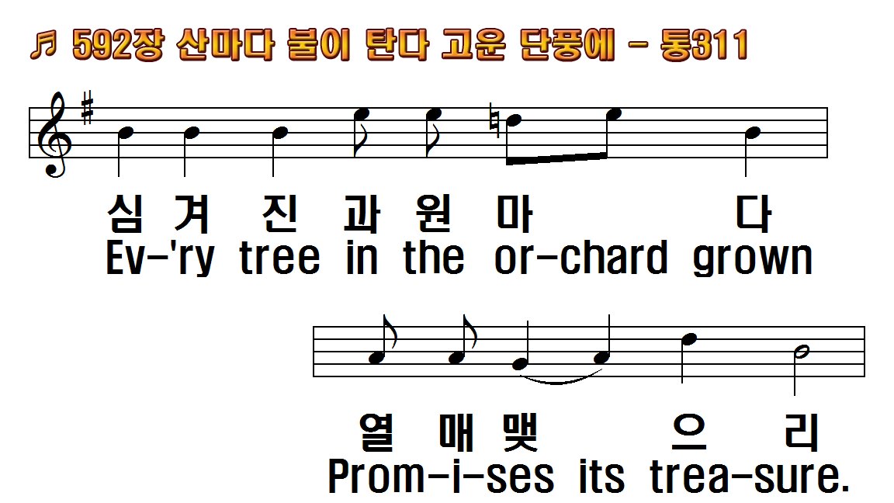
1.산마다 불이 탄다 고운
2.씨 뿌린 논밭마다 기름
3.이른 봄 갈고 헤친 귀한
4.말씀에 굳게 서서 씨를
후.눈이 닿는 우주 공간에
1.Ev'ry hill seems to be
2.Ev'ry field where the
3.For the sweat of the
4.If we stand firmly on
R.To all distances where

Slide 12
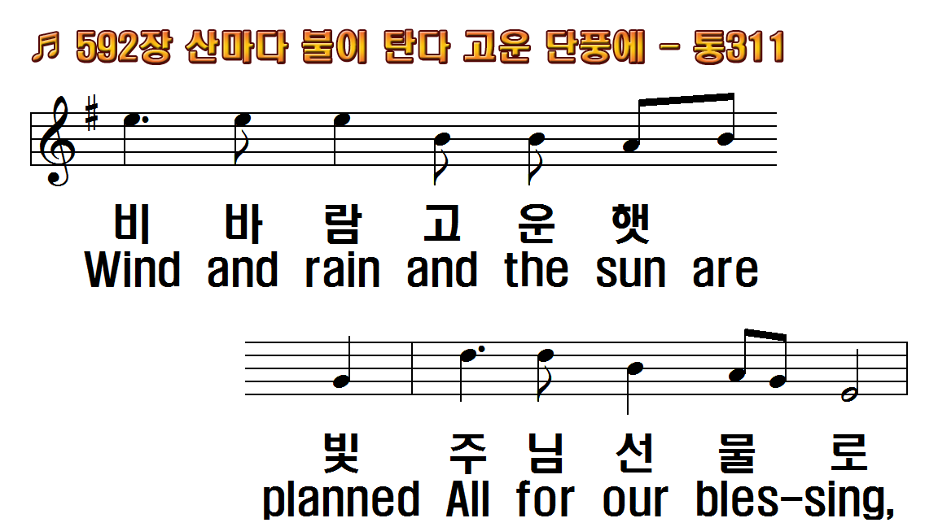
1.산마다 불이 탄다 고운
2.씨 뿌린 논밭마다 기름
3.이른 봄 갈고 헤친 귀한
4.말씀에 굳게 서서 씨를
후.눈이 닿는 우주 공간에
1.Ev'ry hill seems to be
2.Ev'ry field where the
3.For the sweat of the
4.If we stand firmly on
R.To all distances where

Slide 13
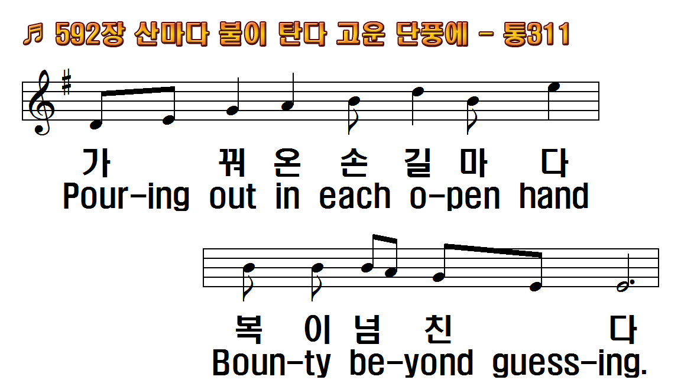
1.산마다 불이 탄다 고운
2.씨 뿌린 논밭마다 기름
3.이른 봄 갈고 헤친 귀한
4.말씀에 굳게 서서 씨를
후.눈이 닿는 우주 공간에
1.Ev'ry hill seems to be
2.Ev'ry field where the
3.For the sweat of the
4.If we stand firmly on
R.To all distances where

Slide 14
1.산마다 불이 탄다 고운
2.씨 뿌린 논밭마다 기름
3.이른 봄 갈고 헤친 귀한
4.말씀에 굳게 서서 씨를
후.눈이 닿는 우주 공간에
1.Ev'ry hill seems to be
2.Ev'ry field where the
3.For the sweat of the
4.If we stand firmly on
R.To all distances where

Slide 15
1.산마다 불이 탄다 고운
2.씨 뿌린 논밭마다 기름
3.이른 봄 갈고 헤친 귀한
4.말씀에 굳게 서서 씨를
후.눈이 닿는 우주 공간에
1.Ev'ry hill seems to be
2.Ev'ry field where the
3.For the sweat of the
4.If we stand firmly on
R.To all distances where

Slide 16
1.산마다 불이 탄다 고운
2.씨 뿌린 논밭마다 기름
3.이른 봄 갈고 헤친 귀한
4.말씀에 굳게 서서 씨를
후.눈이 닿는 우주 공간에
1.Ev'ry hill seems to be
2.Ev'ry field where the
3.For the sweat of the
4.If we stand firmly on
R.To all distances where

Slide 17
1.산마다 불이 탄다 고운
2.씨 뿌린 논밭마다 기름
3.이른 봄 갈고 헤친 귀한
4.말씀에 굳게 서서 씨를
후.눈이 닿는 우주 공간에
1.Ev'ry hill seems to be
2.Ev'ry field where the
3.For the sweat of the
4.If we stand firmly on
R.To all distances where

Slide 18
1.산마다 불이 탄다 고운
2.씨 뿌린 논밭마다 기름
3.이른 봄 갈고 헤친 귀한
4.말씀에 굳게 서서 씨를
후.눈이 닿는 우주 공간에
1.Ev'ry hill seems to be
2.Ev'ry field where the
3.For the sweat of the
4.If we stand firmly on
R.To all distances where

Slide 19
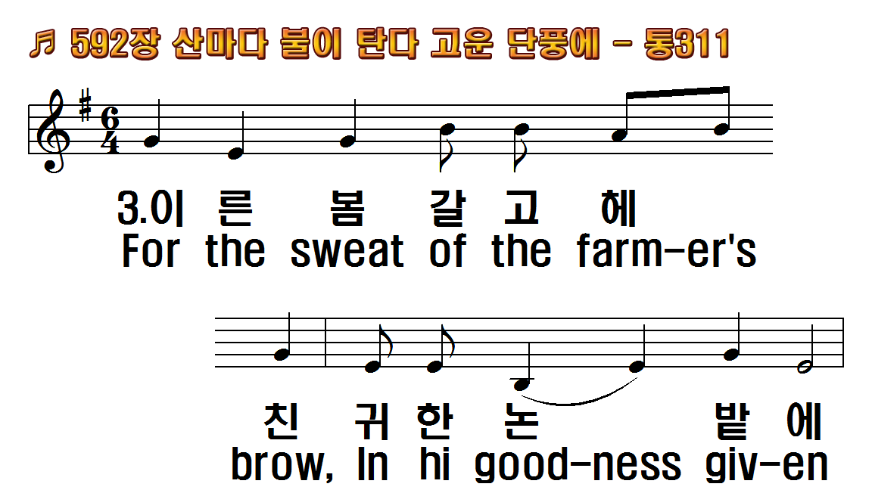
1.산마다 불이 탄다 고운
2.씨 뿌린 논밭마다 기름
3.이른 봄 갈고 헤친 귀한
4.말씀에 굳게 서서 씨를
후.눈이 닿는 우주 공간에
1.Ev'ry hill seems to be
2.Ev'ry field where the
3.For the sweat of the
4.If we stand firmly on
R.To all distances where

Slide 20
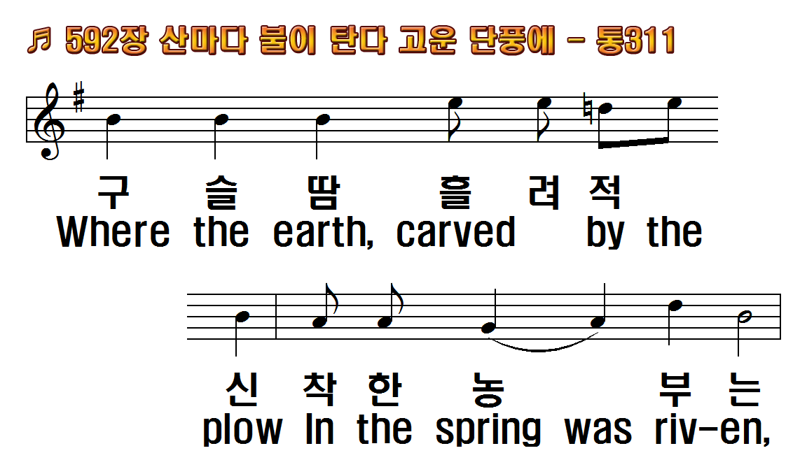
1.산마다 불이 탄다 고운
2.씨 뿌린 논밭마다 기름
3.이른 봄 갈고 헤친 귀한
4.말씀에 굳게 서서 씨를
후.눈이 닿는 우주 공간에
1.Ev'ry hill seems to be
2.Ev'ry field where the
3.For the sweat of the
4.If we stand firmly on
R.To all distances where

Slide 21
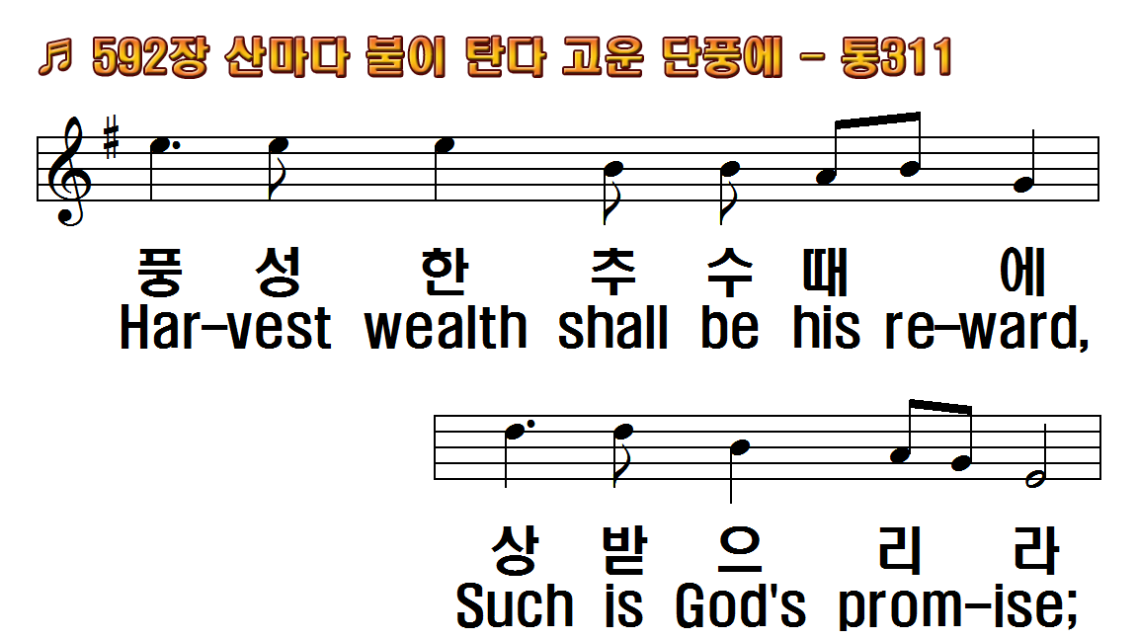
1.산마다 불이 탄다 고운
2.씨 뿌린 논밭마다 기름
3.이른 봄 갈고 헤친 귀한
4.말씀에 굳게 서서 씨를
후.눈이 닿는 우주 공간에
1.Ev'ry hill seems to be
2.Ev'ry field where the
3.For the sweat of the
4.If we stand firmly on
R.To all distances where

Slide 22
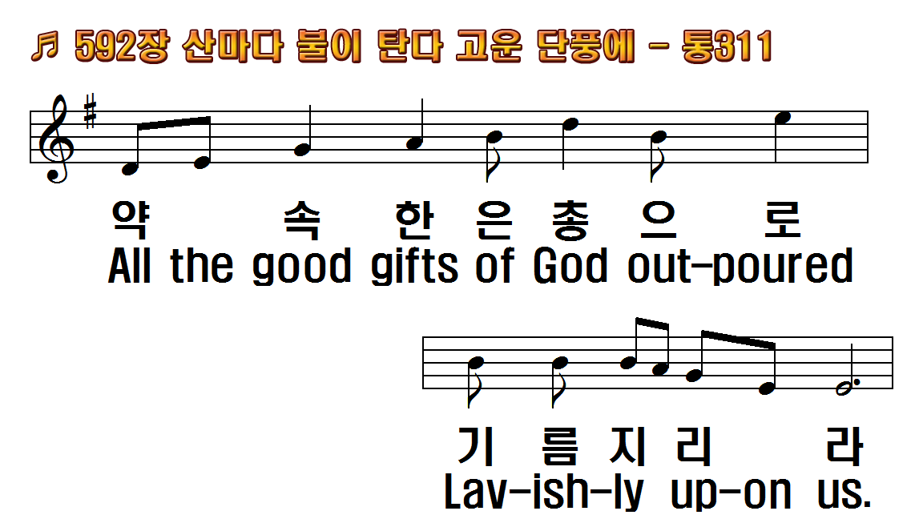
1.산마다 불이 탄다 고운
2.씨 뿌린 논밭마다 기름
3.이른 봄 갈고 헤친 귀한
4.말씀에 굳게 서서 씨를
후.눈이 닿는 우주 공간에
1.Ev'ry hill seems to be
2.Ev'ry field where the
3.For the sweat of the
4.If we stand firmly on
R.To all distances where

Slide 23
1.산마다 불이 탄다 고운
2.씨 뿌린 논밭마다 기름
3.이른 봄 갈고 헤친 귀한
4.말씀에 굳게 서서 씨를
후.눈이 닿는 우주 공간에
1.Ev'ry hill seems to be
2.Ev'ry field where the
3.For the sweat of the
4.If we stand firmly on
R.To all distances where

Slide 24
1.산마다 불이 탄다 고운
2.씨 뿌린 논밭마다 기름
3.이른 봄 갈고 헤친 귀한
4.말씀에 굳게 서서 씨를
후.눈이 닿는 우주 공간에
1.Ev'ry hill seems to be
2.Ev'ry field where the
3.For the sweat of the
4.If we stand firmly on
R.To all distances where

Slide 25
1.산마다 불이 탄다 고운
2.씨 뿌린 논밭마다 기름
3.이른 봄 갈고 헤친 귀한
4.말씀에 굳게 서서 씨를
후.눈이 닿는 우주 공간에
1.Ev'ry hill seems to be
2.Ev'ry field where the
3.For the sweat of the
4.If we stand firmly on
R.To all distances where

Slide 26
1.산마다 불이 탄다 고운
2.씨 뿌린 논밭마다 기름
3.이른 봄 갈고 헤친 귀한
4.말씀에 굳게 서서 씨를
후.눈이 닿는 우주 공간에
1.Ev'ry hill seems to be
2.Ev'ry field where the
3.For the sweat of the
4.If we stand firmly on
R.To all distances where

Slide 27
1.산마다 불이 탄다 고운
2.씨 뿌린 논밭마다 기름
3.이른 봄 갈고 헤친 귀한
4.말씀에 굳게 서서 씨를
후.눈이 닿는 우주 공간에
1.Ev'ry hill seems to be
2.Ev'ry field where the
3.For the sweat of the
4.If we stand firmly on
R.To all distances where

Slide 28
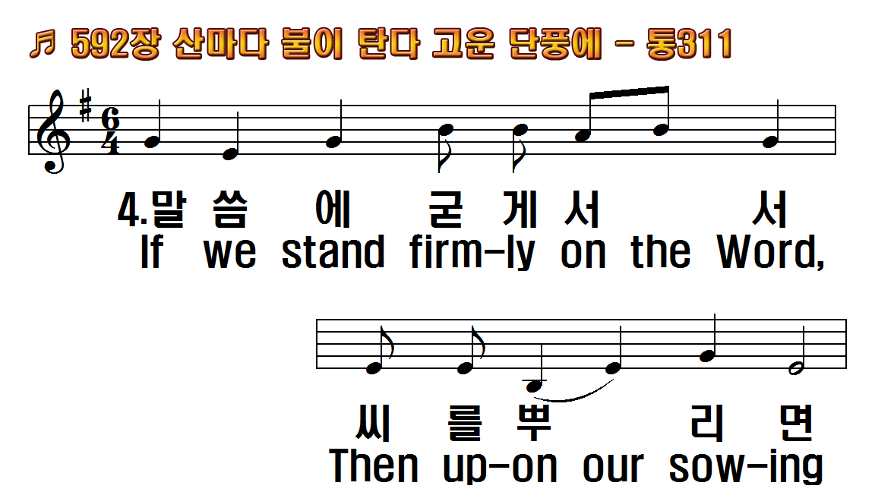
1.산마다 불이 탄다 고운
2.씨 뿌린 논밭마다 기름
3.이른 봄 갈고 헤친 귀한
4.말씀에 굳게 서서 씨를
후.눈이 닿는 우주 공간에
1.Ev'ry hill seems to be
2.Ev'ry field where the
3.For the sweat of the
4.If we stand firmly on
R.To all distances where

Slide 29
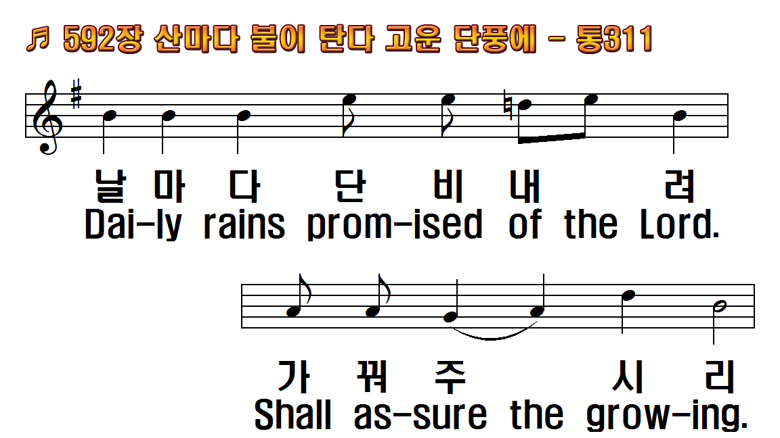
1.산마다 불이 탄다 고운
2.씨 뿌린 논밭마다 기름
3.이른 봄 갈고 헤친 귀한
4.말씀에 굳게 서서 씨를
후.눈이 닿는 우주 공간에
1.Ev'ry hill seems to be
2.Ev'ry field where the
3.For the sweat of the
4.If we stand firmly on
R.To all distances where

Slide 30
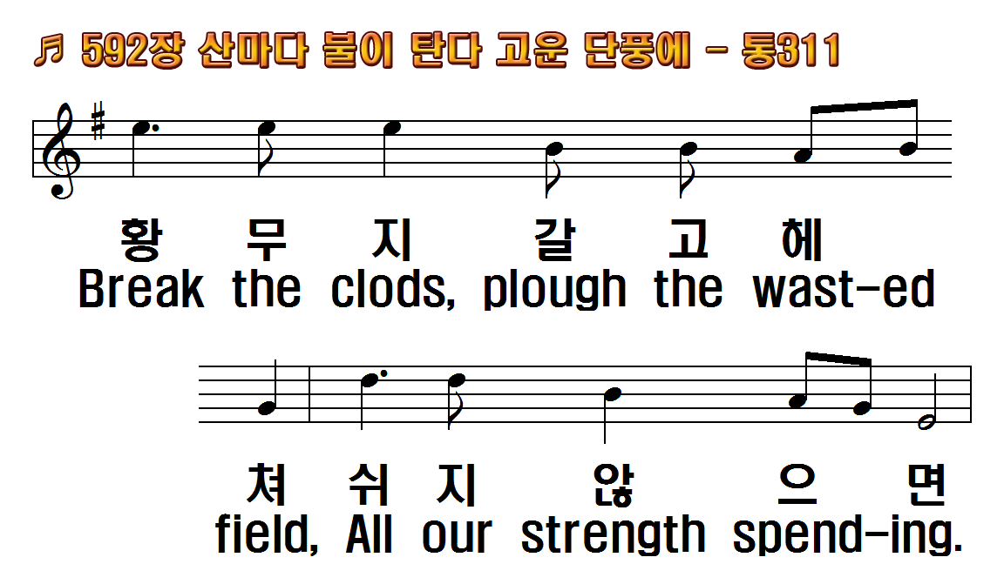
1.산마다 불이 탄다 고운
2.씨 뿌린 논밭마다 기름
3.이른 봄 갈고 헤친 귀한
4.말씀에 굳게 서서 씨를
후.눈이 닿는 우주 공간에
1.Ev'ry hill seems to be
2.Ev'ry field where the
3.For the sweat of the
4.If we stand firmly on
R.To all distances where

Slide 31
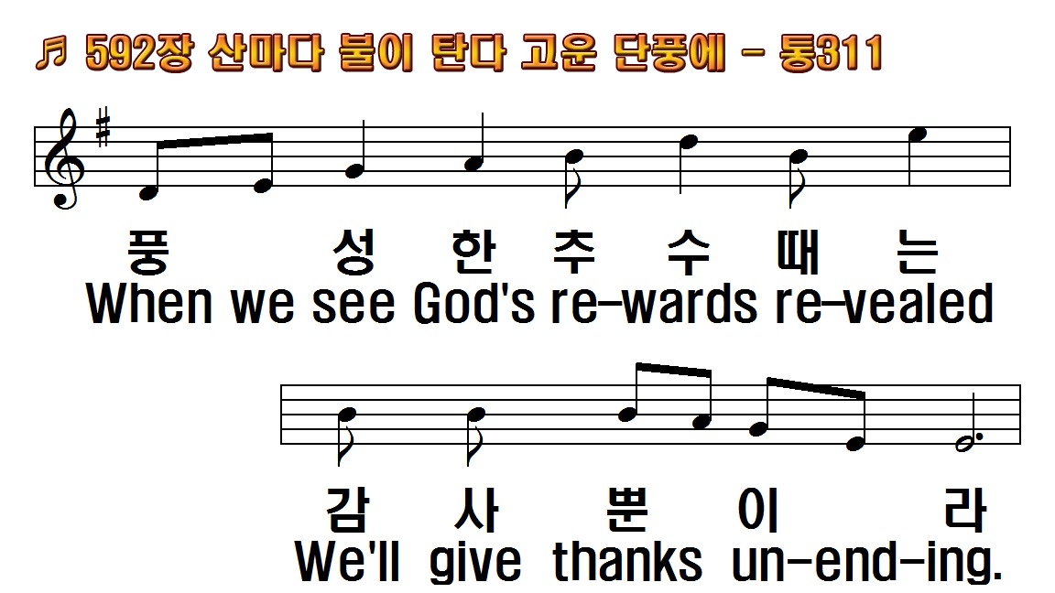
1.산마다 불이 탄다 고운
2.씨 뿌린 논밭마다 기름
3.이른 봄 갈고 헤친 귀한
4.말씀에 굳게 서서 씨를
후.눈이 닿는 우주 공간에
1.Ev'ry hill seems to be
2.Ev'ry field where the
3.For the sweat of the
4.If we stand firmly on
R.To all distances where

Slide 32
1.산마다 불이 탄다 고운
2.씨 뿌린 논밭마다 기름
3.이른 봄 갈고 헤친 귀한
4.말씀에 굳게 서서 씨를
후.눈이 닿는 우주 공간에
1.Ev'ry hill seems to be
2.Ev'ry field where the
3.For the sweat of the
4.If we stand firmly on
R.To all distances where

Slide 33
1.산마다 불이 탄다 고운
2.씨 뿌린 논밭마다 기름
3.이른 봄 갈고 헤친 귀한
4.말씀에 굳게 서서 씨를
후.눈이 닿는 우주 공간에
1.Ev'ry hill seems to be
2.Ev'ry field where the
3.For the sweat of the
4.If we stand firmly on
R.To all distances where

Slide 34
1.산마다 불이 탄다 고운
2.씨 뿌린 논밭마다 기름
3.이른 봄 갈고 헤친 귀한
4.말씀에 굳게 서서 씨를
후.눈이 닿는 우주 공간에
1.Ev'ry hill seems to be
2.Ev'ry field where the
3.For the sweat of the
4.If we stand firmly on
R.To all distances where

Slide 35
1.산마다 불이 탄다 고운
2.씨 뿌린 논밭마다 기름
3.이른 봄 갈고 헤친 귀한
4.말씀에 굳게 서서 씨를
후.눈이 닿는 우주 공간에
1.Ev'ry hill seems to be
2.Ev'ry field where the
3.For the sweat of the
4.If we stand firmly on
R.To all distances where

Slide 36
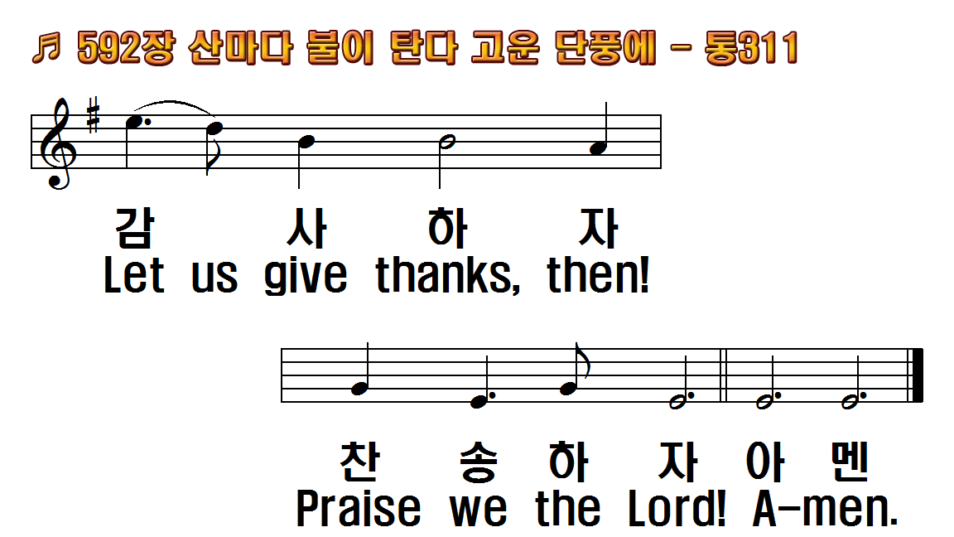
1.산마다 불이 탄다 고운
2.씨 뿌린 논밭마다 기름
3.이른 봄 갈고 헤친 귀한
4.말씀에 굳게 서서 씨를
후.눈이 닿는 우주 공간에
1.Ev'ry hill seems to be
2.Ev'ry field where the
3.For the sweat of the
4.If we stand firmly on
R.To all distances where

Slide 37
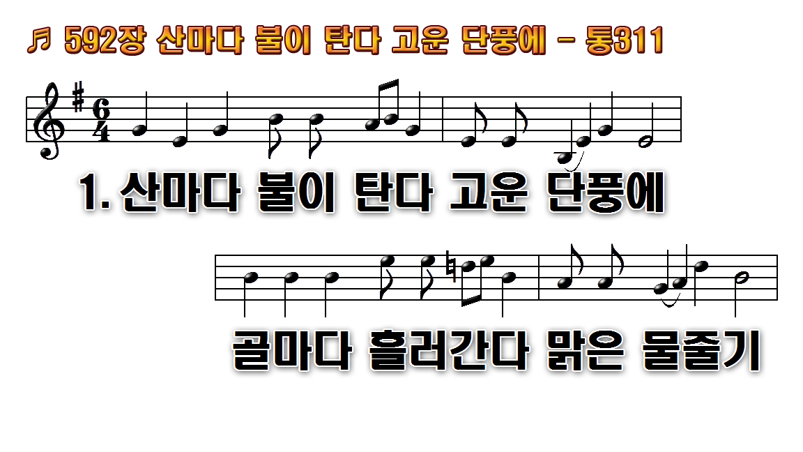
1.산마다 불이 탄다 고운
2.씨 뿌린 논밭마다 기름
3.이른 봄 갈고 헤친
4.말씀에 굳게 서서 씨를
후.눈이 닿는 우주공간에

Slide 38
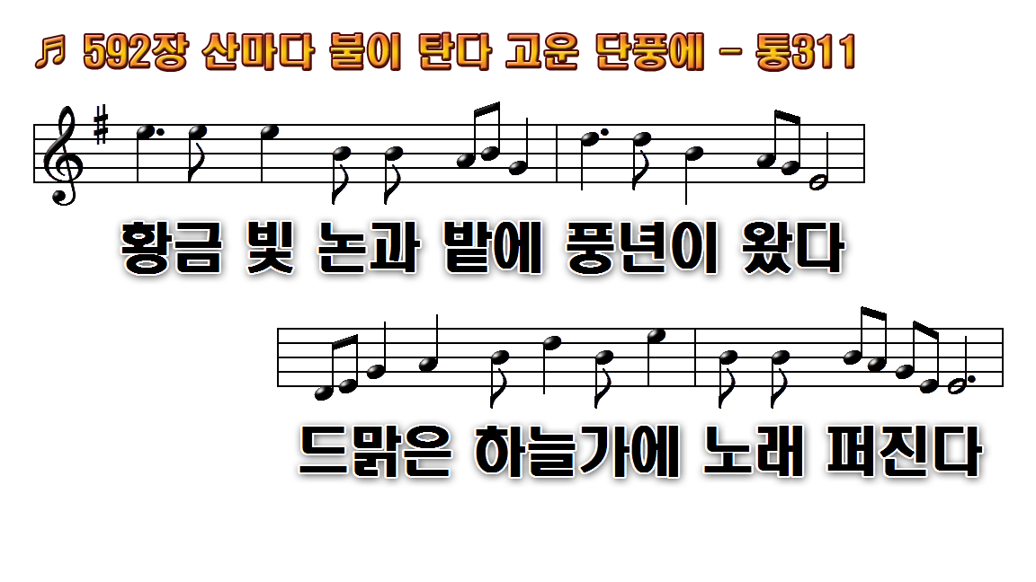
1.산마다 불이 탄다 고운
2.씨 뿌린 논밭마다 기름
3.이른 봄 갈고 헤친
4.말씀에 굳게 서서 씨를
후.눈이 닿는 우주공간에

Slide 39
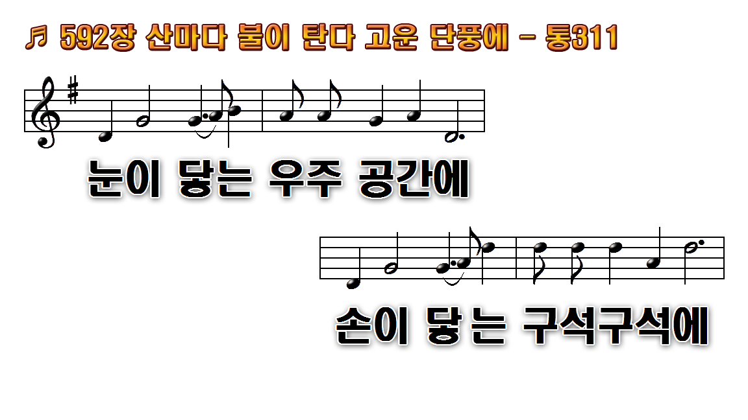
1.산마다 불이 탄다 고운
2.씨 뿌린 논밭마다 기름
3.이른 봄 갈고 헤친
4.말씀에 굳게 서서 씨를
후.눈이 닿는 우주공간에

Slide 40
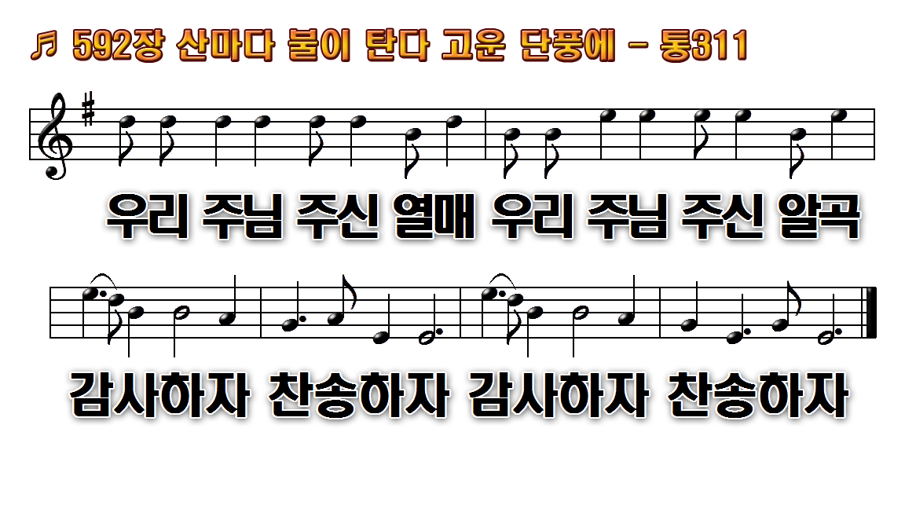
1.산마다 불이 탄다 고운
2.씨 뿌린 논밭마다 기름
3.이른 봄 갈고 헤친
4.말씀에 굳게 서서 씨를
후.눈이 닿는 우주공간에

Slide 41
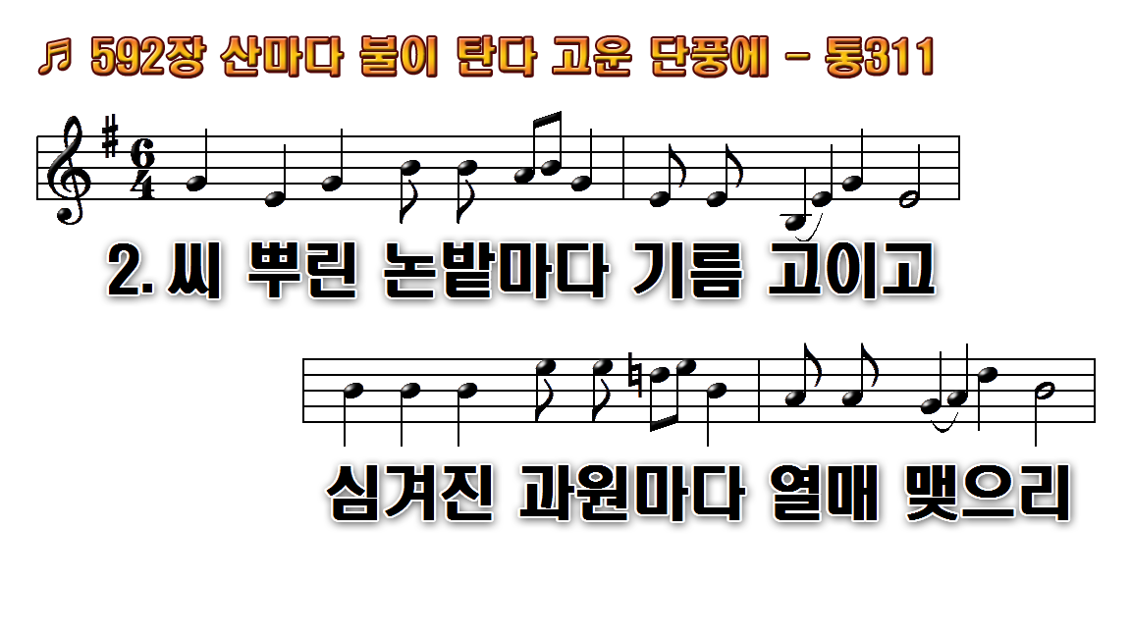
1.산마다 불이 탄다 고운
2.씨 뿌린 논밭마다 기름
3.이른 봄 갈고 헤친
4.말씀에 굳게 서서 씨를
후.눈이 닿는 우주공간에

Slide 42
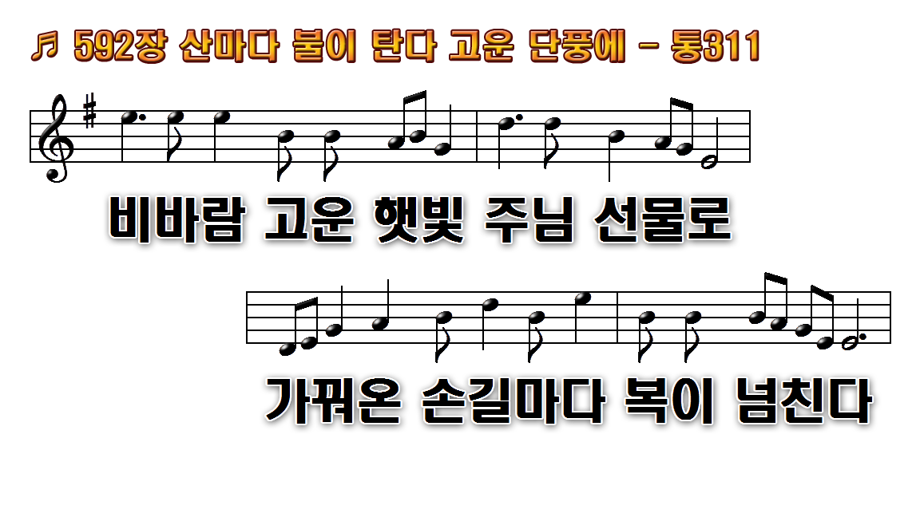
1.산마다 불이 탄다 고운
2.씨 뿌린 논밭마다 기름
3.이른 봄 갈고 헤친
4.말씀에 굳게 서서 씨를
후.눈이 닿는 우주공간에

Slide 43
1.산마다 불이 탄다 고운
2.씨 뿌린 논밭마다 기름
3.이른 봄 갈고 헤친
4.말씀에 굳게 서서 씨를
후.눈이 닿는 우주공간에

Slide 44
1.산마다 불이 탄다 고운
2.씨 뿌린 논밭마다 기름
3.이른 봄 갈고 헤친
4.말씀에 굳게 서서 씨를
후.눈이 닿는 우주공간에

Slide 45
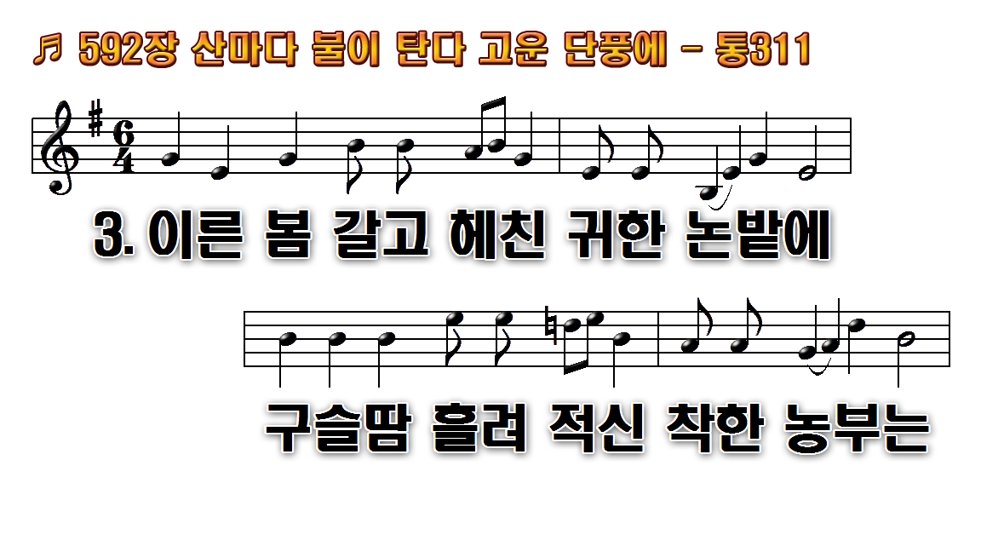
1.산마다 불이 탄다 고운
2.씨 뿌린 논밭마다 기름
3.이른 봄 갈고 헤친
4.말씀에 굳게 서서 씨를
후.눈이 닿는 우주공간에

Slide 46
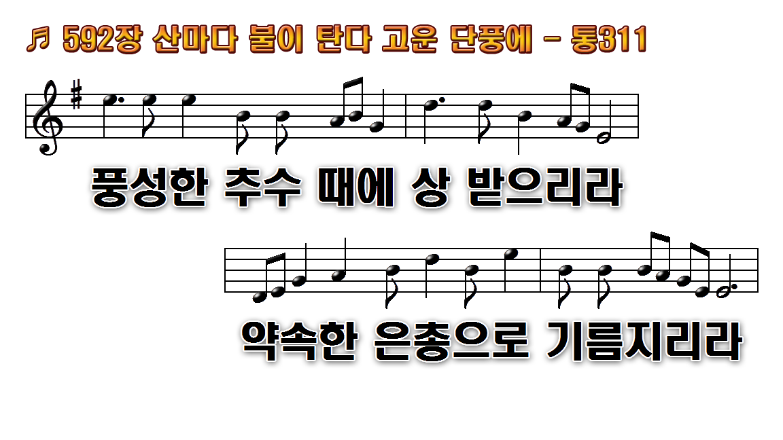
1.산마다 불이 탄다 고운
2.씨 뿌린 논밭마다 기름
3.이른 봄 갈고 헤친
4.말씀에 굳게 서서 씨를
후.눈이 닿는 우주공간에

Slide 47
1.산마다 불이 탄다 고운
2.씨 뿌린 논밭마다 기름
3.이른 봄 갈고 헤친
4.말씀에 굳게 서서 씨를
후.눈이 닿는 우주공간에

Slide 48
1.산마다 불이 탄다 고운
2.씨 뿌린 논밭마다 기름
3.이른 봄 갈고 헤친
4.말씀에 굳게 서서 씨를
후.눈이 닿는 우주공간에

Slide 49
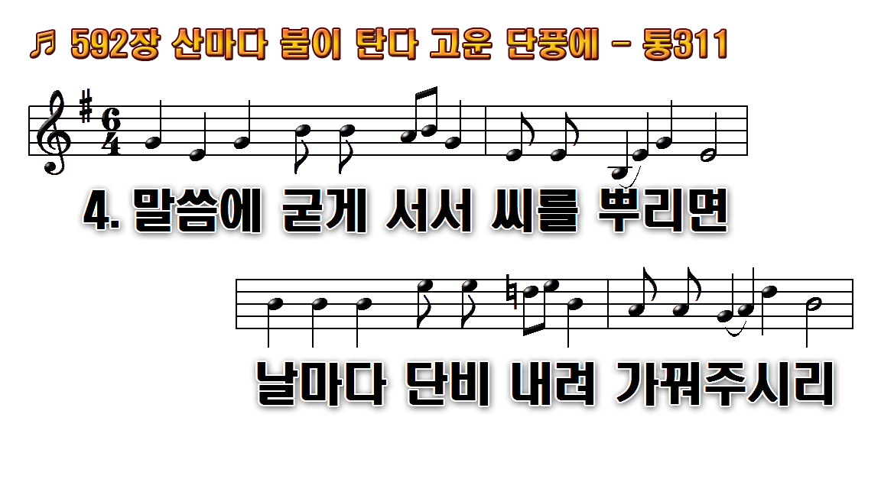
1.산마다 불이 탄다 고운
2.씨 뿌린 논밭마다 기름
3.이른 봄 갈고 헤친
4.말씀에 굳게 서서 씨를
후.눈이 닿는 우주공간에

Slide 50
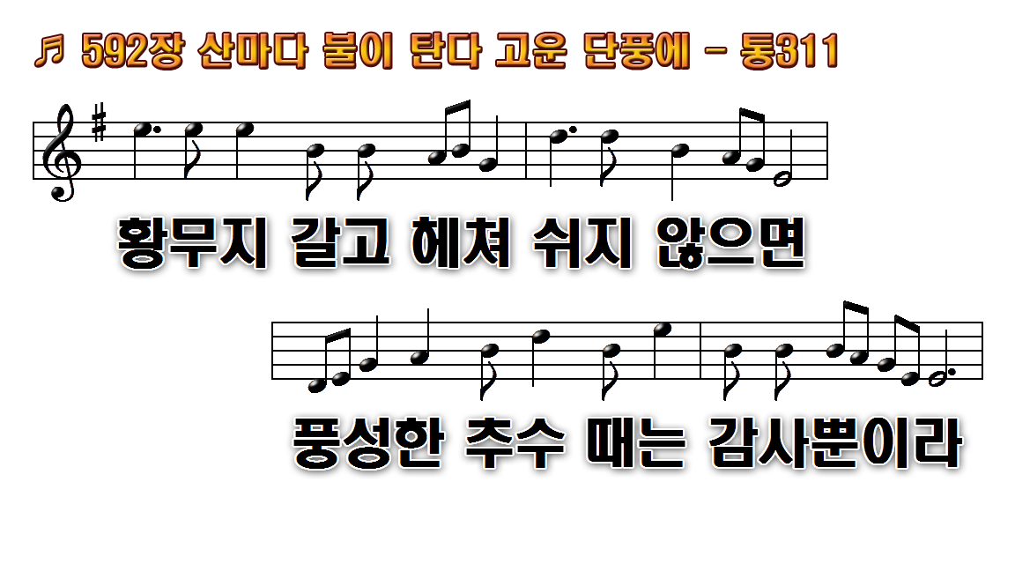
1.산마다 불이 탄다 고운
2.씨 뿌린 논밭마다 기름
3.이른 봄 갈고 헤친
4.말씀에 굳게 서서 씨를
후.눈이 닿는 우주공간에

Slide 51

1.산마다 불이 탄다 고운
2.씨 뿌린 논밭마다 기름
3.이른 봄 갈고 헤친
4.말씀에 굳게 서서 씨를
후.눈이 닿는 우주공간에

Slide 52
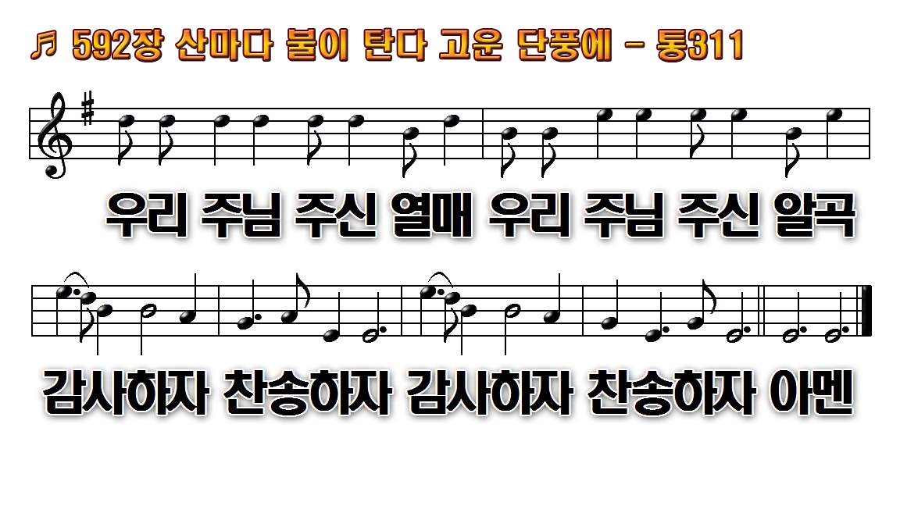
1.산마다 불이 탄다 고운
2.씨 뿌린 논밭마다 기름
3.이른 봄 갈고 헤친
4.말씀에 굳게 서서 씨를
후.눈이 닿는 우주공간에

